Slide 1
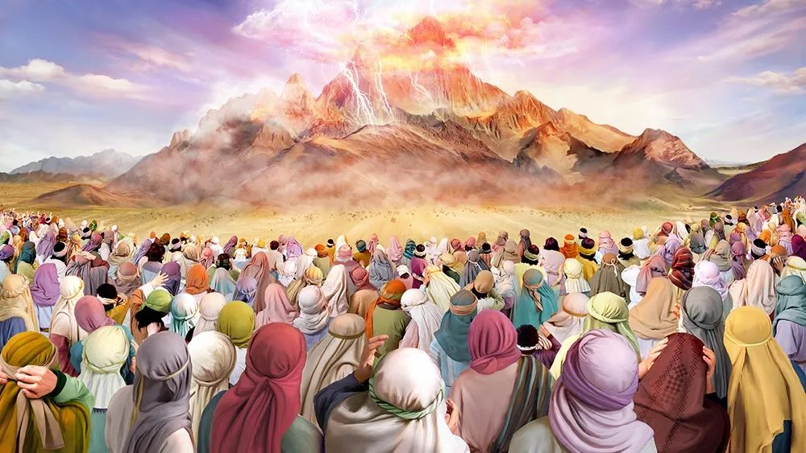
EL PACTO EN EL SINAÍ
Lección 7 para el 15 de mayo de 2021

Slide 2

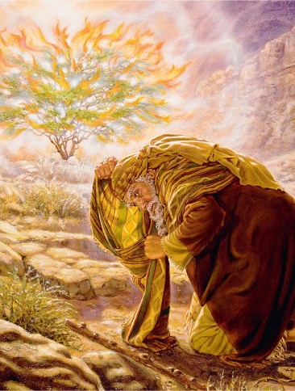
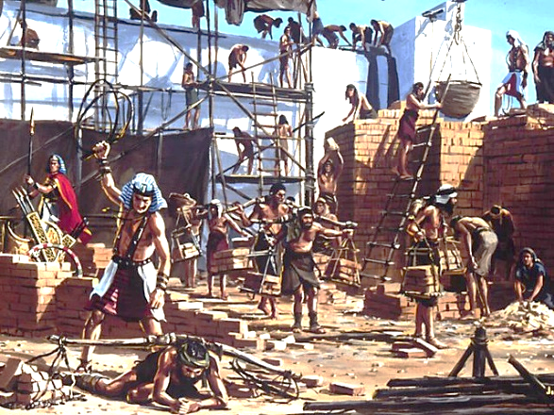

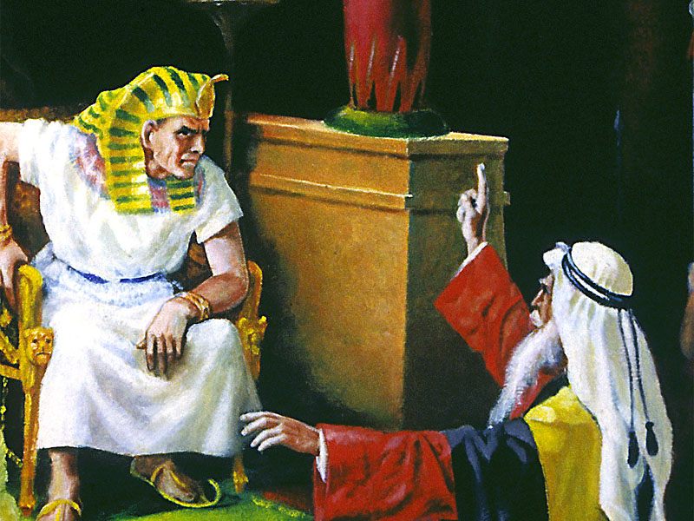







Tras 400 años de esclavitud, la relación entre Dios e Israel se había deteriorado.
Como siempre, Dios dio el primer paso para restablecer la relación, y renovar el pacto que había concertado con Abraham, Isaac y Jacob. Ahora, el pueblo de Israel tenía la responsabilidad de cumplir su parte en él.
Preparación del pacto:
  Dios se acerca al hombre.
  Dios redime al hombre.
Realización del pacto:
  Sinaí: mandamientos y símbolos.
Obligaciones del pacto:
  Obediencia.
  Compromiso.

Slide 3

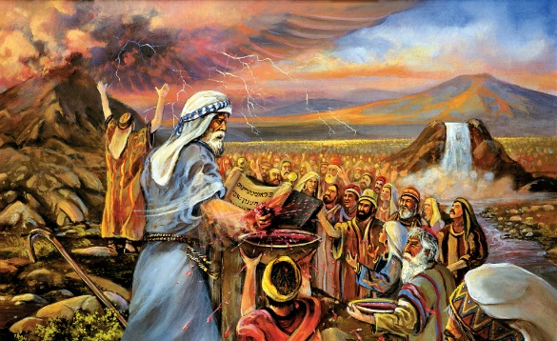
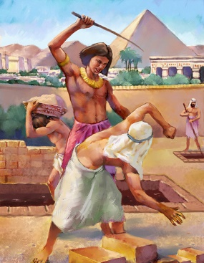
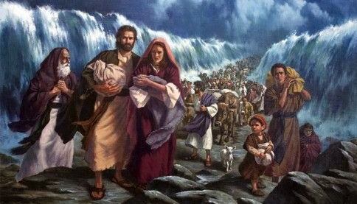
DIOS SE ACERCA AL HOMBRE
“Vosotros visteis lo que hice a los egipcios, y cómo os tomé sobre alas de águilas, y os he traído a mí” (Éxodo 19:4)
Dios mostró su gracia hacia Israel liberándolos de la dura esclavitud, y llevándolos tiernamente hacia una nueva relación de pacto con Él.
Deuteronomio usa dos ejemplos para expresar la manera en que Dios se comportó con Israel:
Dt. 32:10-12. Como el águila que lleva a sus polluelos sobre sí hacia las alturas. Desde allí los arroja para que aprendan a volar. Si no lo consiguen, los toma de nuevo sobre sus alas.
Dt. 1:31. Como el padre toma de la mano a su hijo para guiarle y protegerle en el camino.
Cada uno de nosotros necesitamos que Dios nos guíe tiernamente y nos proteja, hasta alcanzar la plena madurez en nuestra relación con Él.

Slide 4

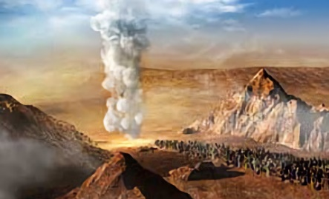
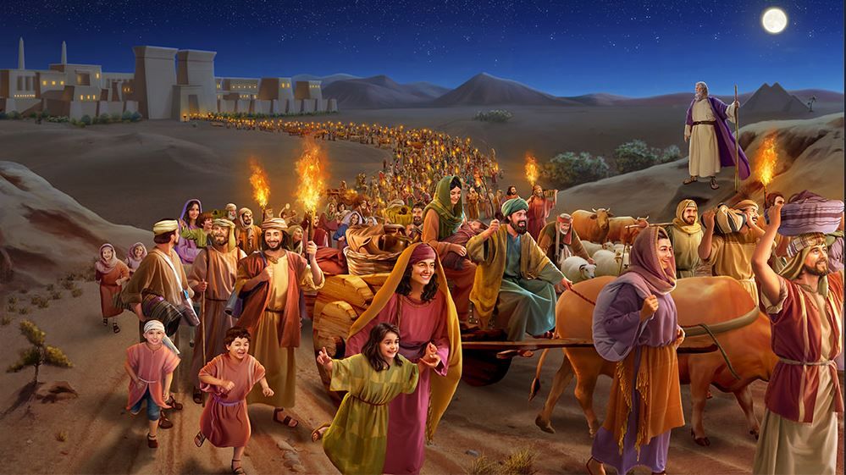
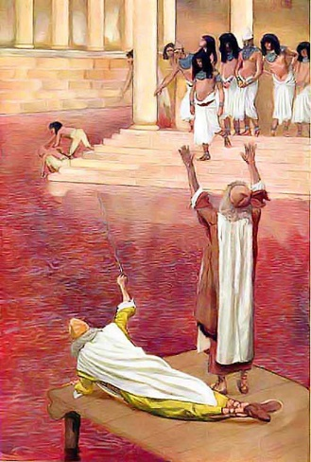
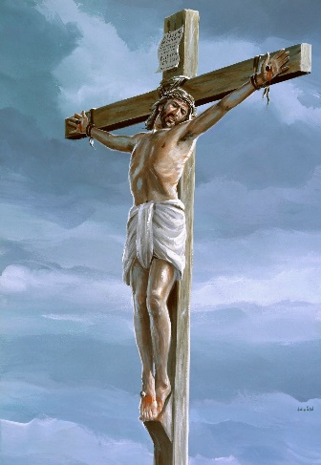
DIOS REDIME AL HOMBRE
“Condujiste en tu misericordia a este pueblo que redimiste; Lo llevaste con tu poder a tu santa morada” (Éxodo 15:13)
La primera acción que Dios hizo a favor del pueblo de Israel fue redimirlos de la esclavitud (Éxodo 6:6-7).
El redentor era el pariente cercano que recompraba las tierras que la persona había tenido que vender; o pagaba las deudas que había contraído, librándolo de la esclavitud a la que se había tenido que someter.
Dios actuó como este pariente redentor. Para hacerlo, había “descendido para librarlos de mano de los egipcios” (Éxodo 3:8).
¿Cuál fue el precio que Dios tuvo que pagar para redimir a Israel (y también a nosotros)?
Descendió a este mundo, haciéndose hombre como nosotros, para pagar el precio de nuestro pecado muriendo en la cruz (Juan 6:51; Efesios 1:7).

Slide 5

“La herencia que se perdió por la transgresión fue rescatada, de acuerdo con la ley que Cristo mismo dio, por el pariente más cercano. Jesucristo puso a un lado su manto regio, su corona real, y revistió su divinidad con humanidad para convertirse en el sustituto y fiador de la humanidad, para que muriendo en la humanidad pudiera con su muerte destruir a aquel que tenía el imperio de la muerte. No podría haber hecho esto como Dios, pero Cristo podía morir viniendo como hombre. Por medio de la muerte venció a la muerte”
E.G.W. (Comentario Bíblico Adventista, tomo 7, nota auxiliar sobre Hebreos 2, pg. 937)

Slide 6

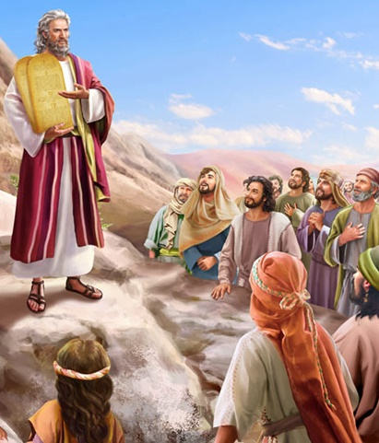
SINAÍ: MANDAMIENTOS Y SÍMBOLOS
“No tendrás dioses ajenos delante de mí” (Éxodo 20:3)
Éxodo 19-24 nos muestra cómo se realizó el pacto:
Dios dirigió a Israel hasta el monte Sinaí (19:1-2).
Les propuso entrar en pacto con Él (19:3-6).
El pueblo de Israel aceptó hacer el pacto (19:7-8).
Debían santificarse durante tres días, y poner límites alrededor del monte para que nadie se acercase demasiado a la presencia de Dios (19:9-25).
Dios descendió y proclamó en alta voz los Diez Mandamientos (20:1-17).
Se escogió a Moisés como mediador del pacto (20:18-21).
Se detallaron las normas del pacto (20:22-23:22).
El pacto fue ratificado ante 70 ancianos y el pueblo fue rociado con “la sangre del pacto” (24).

Slide 7

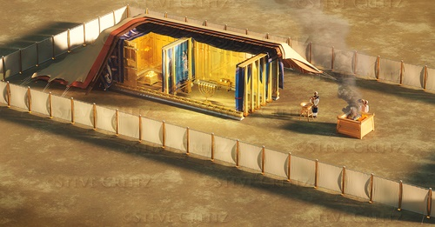
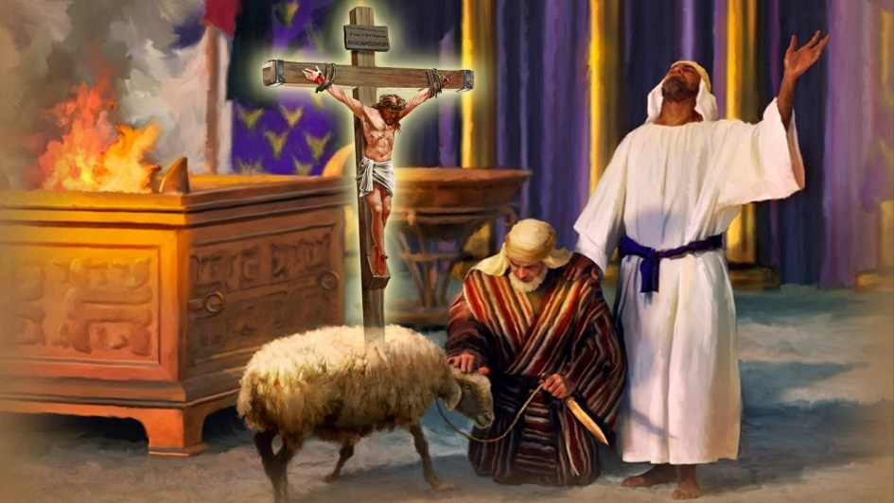
SINAÍ: MANDAMIENTOS Y SÍMBOLOS
“No tendrás dioses ajenos delante de mí” (Éxodo 20:3)
Para que el pueblo comprendiese mejor los términos del pacto y su significado, Dios les pidió que construyesen un santuario para Él (Éxodo 25:8).
A través de este santuario y los ritos en él realizados, Dios simbolizaba las realidades celestiales: el plan de Redención.
Esta redención iba más allá de la liberación de la esclavitud egipcia. Apuntaba al Mesías que, al morir como morían los animales sacrificados, cargaría nuestro pecado sobre Él.
Éste es el verdadero significado y propósito del Pacto Eterno. Es la salvación que el Señor ofrece a la humanidad caída.

Slide 8

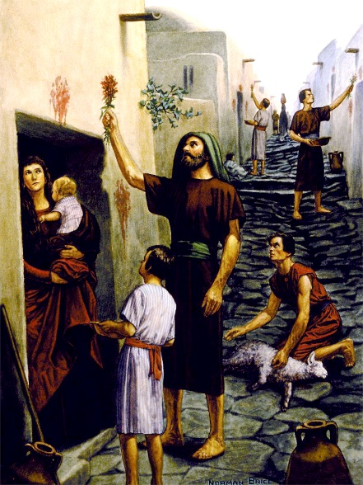
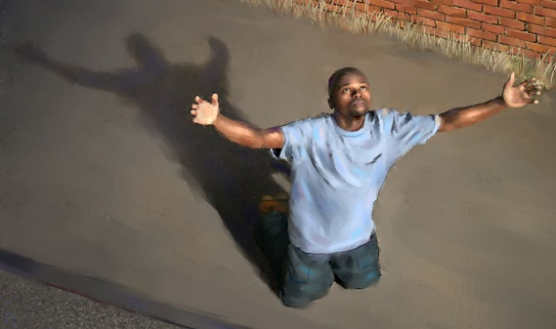
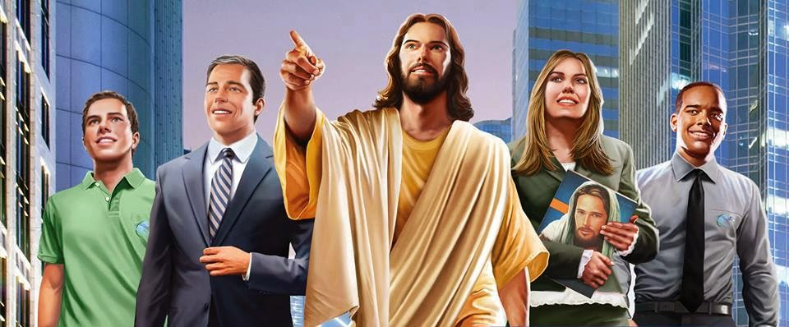
OBEDIENCIA
“Si obedeciereis cuidadosamente a mis mandamientos que yo os prescribo hoy, amando a Jehová vuestro Dios, y sirviéndole con todo vuestro corazón, y con toda vuestra alma” (Deuteronomio 11:13)
La obediencia es parte integral del pacto. Aún antes de llegar a Sinaí, el pueblo de Israel tuvo que cooperar con Dios obedeciéndole: untando los dinteles de las puertas, y saliendo de Egipto.
Si para mantenernos en el pacto es necesario obedecer, ¿estamos ganando nuestra salvación a través de nuestra obediencia?
La salvación se obtiene por fe, siendo la obediencia su fruto (Rom. 3:20, 24; Ap. 14:12).
Obedecer nos eleva espiritual, intelectual y moralmente (Rom. 7:7). Nuestra obediencia le permite a Dios usarnos en la proclamación del evangelio a todas las naciones.

Slide 9

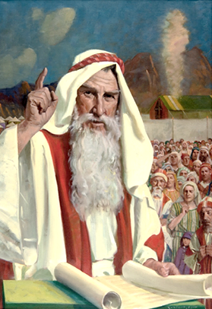
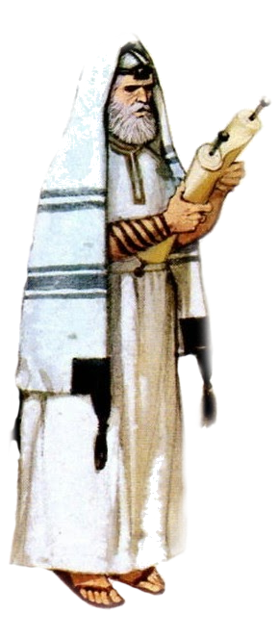
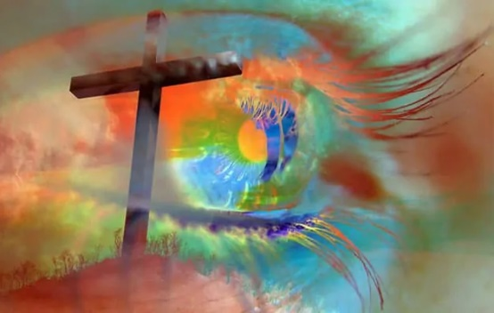
COMPROMISO
“Y tomó el libro del pacto y lo leyó a oídos del pueblo, el cual dijo: Haremos todas las cosas que Jehová ha dicho, y obedeceremos” (Éxodo 24:7)
A pesar de las buenas intenciones del pueblo, ni hicieron todo lo que Dios les dijo, ni obedecieron. ¿Por qué?
Porque basaron su obediencia en su propio esfuerzo. Y todo nuestro esfuerzo es tan solo como “trapo de inmundicia” delante de Dios (Isaías 64:6).
Les faltó un ingrediente esencial: la fe (Hebreos 4:2). Con el tiempo, llegaron a creer que una obediencia estricta a la letra de la Ley (si eso es posible) podía hacerlos merecedores de la Salvación.
Pero no es nuestra justicia la que nos salva, sino la justicia de Dios. Cuando por fe aceptamos esto, Él pone en nosotros “tanto el querer como el hacer para que se cumpla su buena voluntad” (Filipenses 2:13 NVI).

Slide 10

“Puesto que somos pecadores y malos, no podemos obedecer perfectamente una ley santa. No tenemos justicia propia con que cumplir lo que la ley de Dios exige. Pero Cristo nos preparó una vía de escape. Vivió en esta tierra en medio de pruebas y tentaciones como las que nosotros tenemos que arrostrar. Sin embargo, su vida fue impecable. Murió por nosotros, y ahora ofrece quitar nuestros pecados y vestirnos de su justicia. Si os entregáis a Él y le aceptáis como vuestro Salvador, por pecaminosa que haya sido vuestra vida, seréis contados entre los justos, por consideración hacia Él. El carácter de Cristo reemplaza el vuestro, y sois aceptados por Dios como si no hubierais pecado”
E.G.W. (El camino a Cristo, pg. 62)

